Slide 1
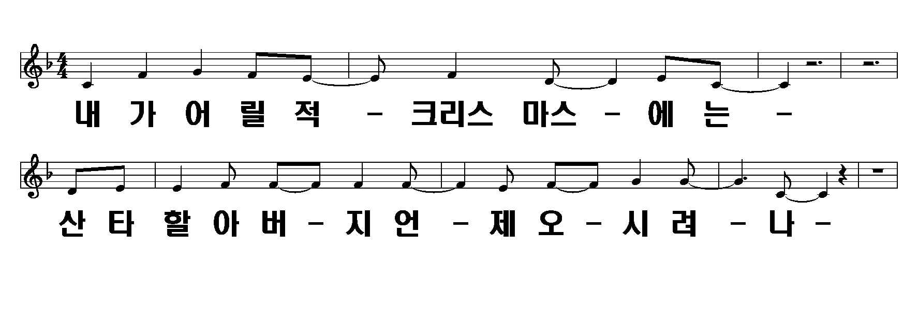
최고의 선물
1/7

Slide 2
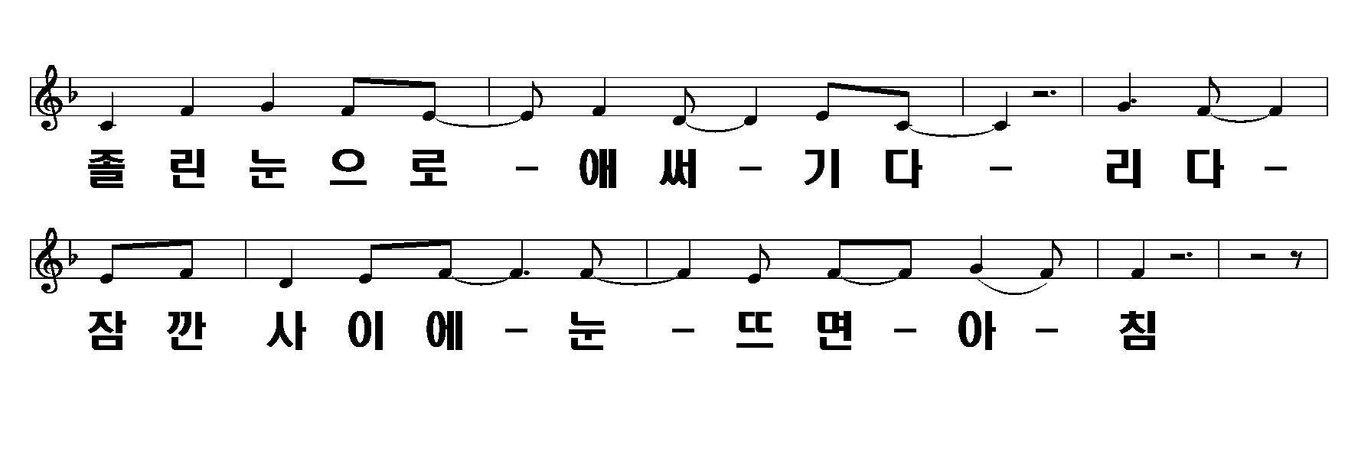
최고의 선물
2/7

Slide 3
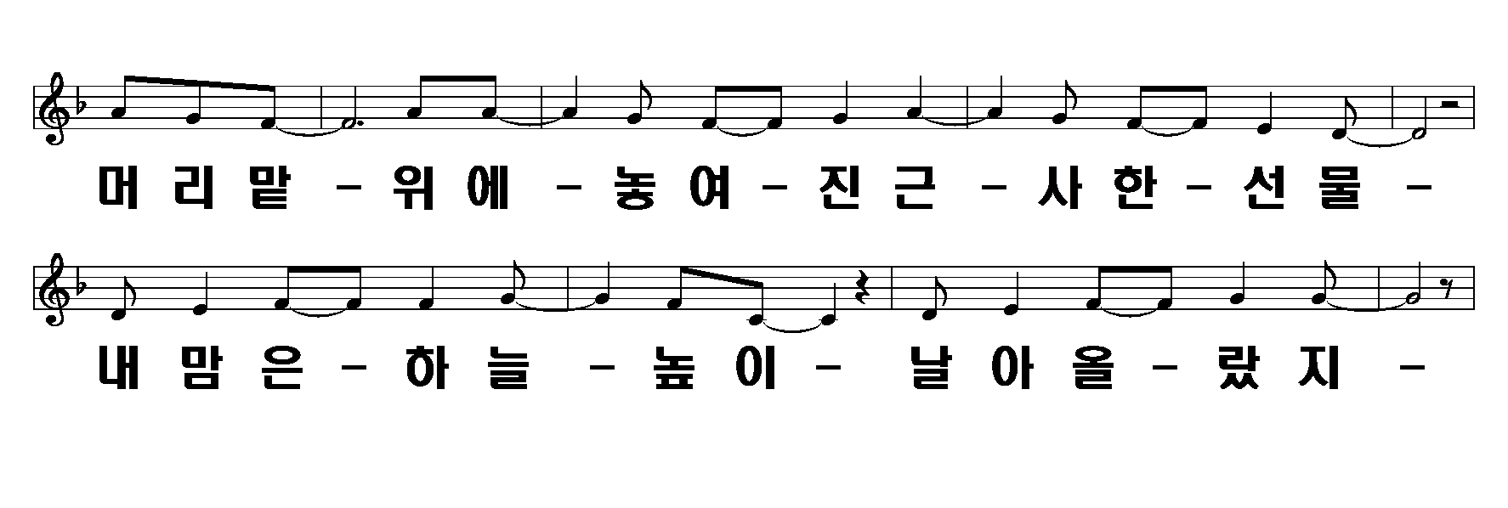
최고의 선물
3/7

Slide 4
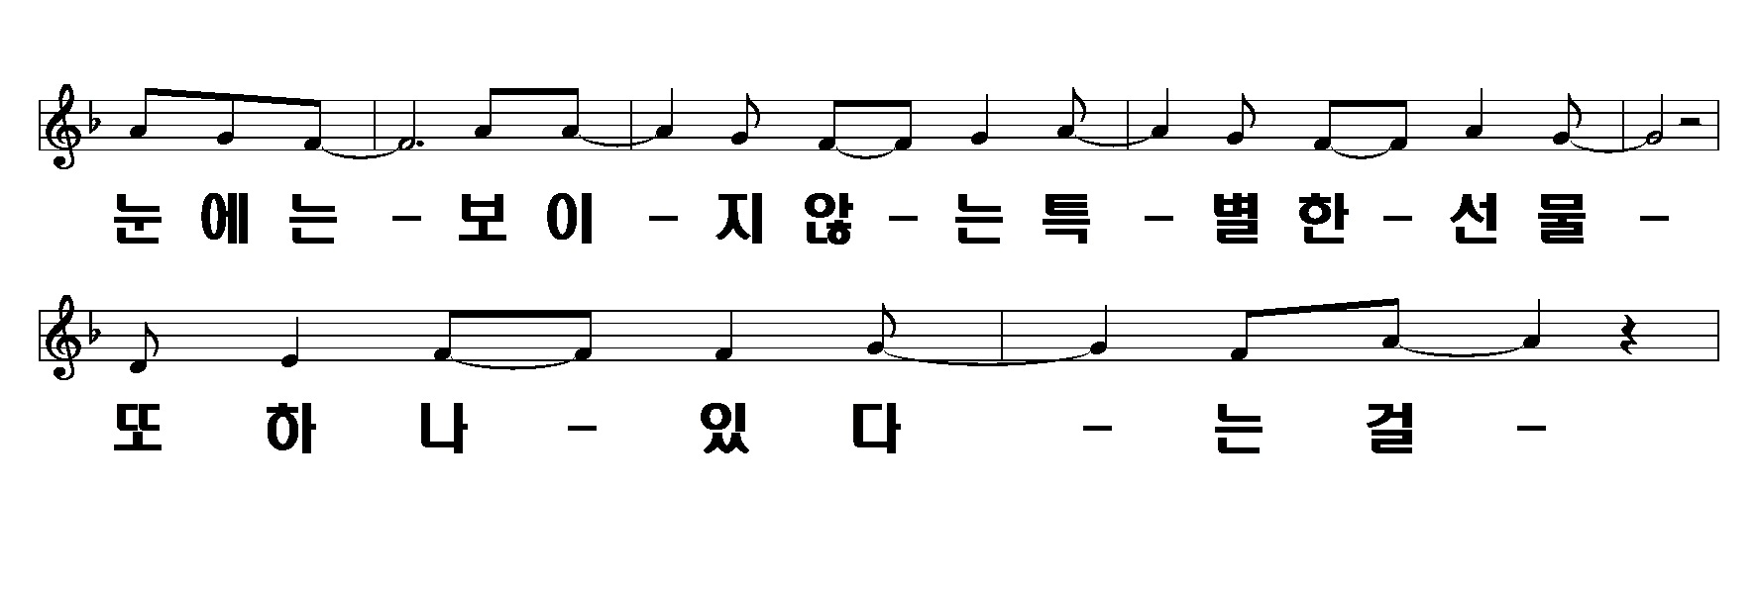
최고의 선물
4/7

Slide 5
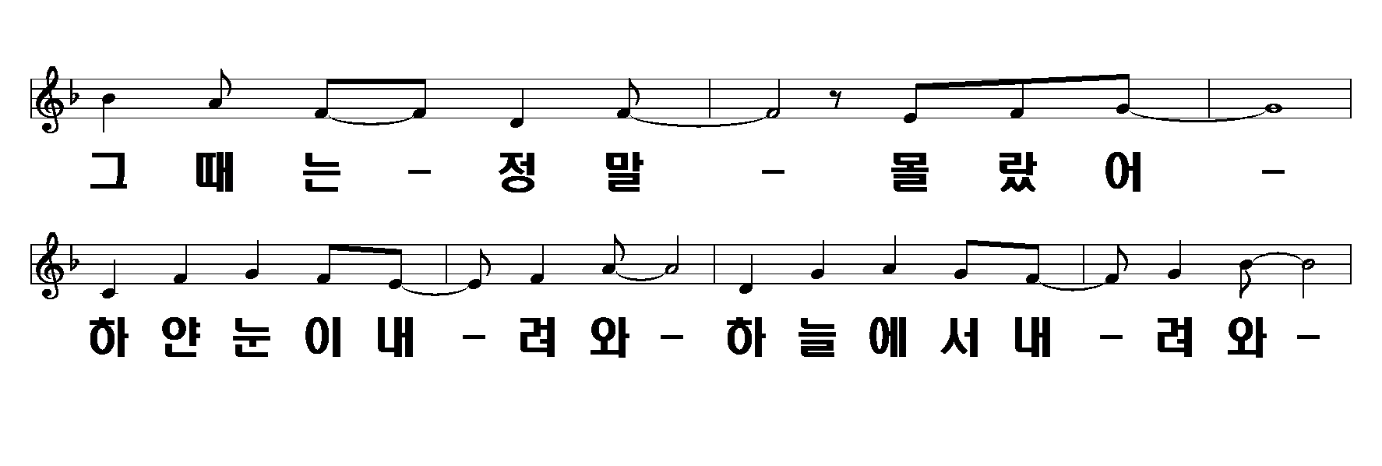
최고의 선물
5/7

Slide 6
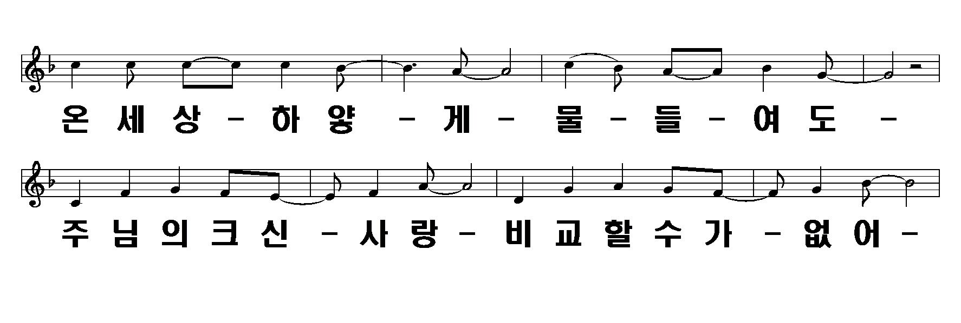
최고의 선물
6/7

Slide 7
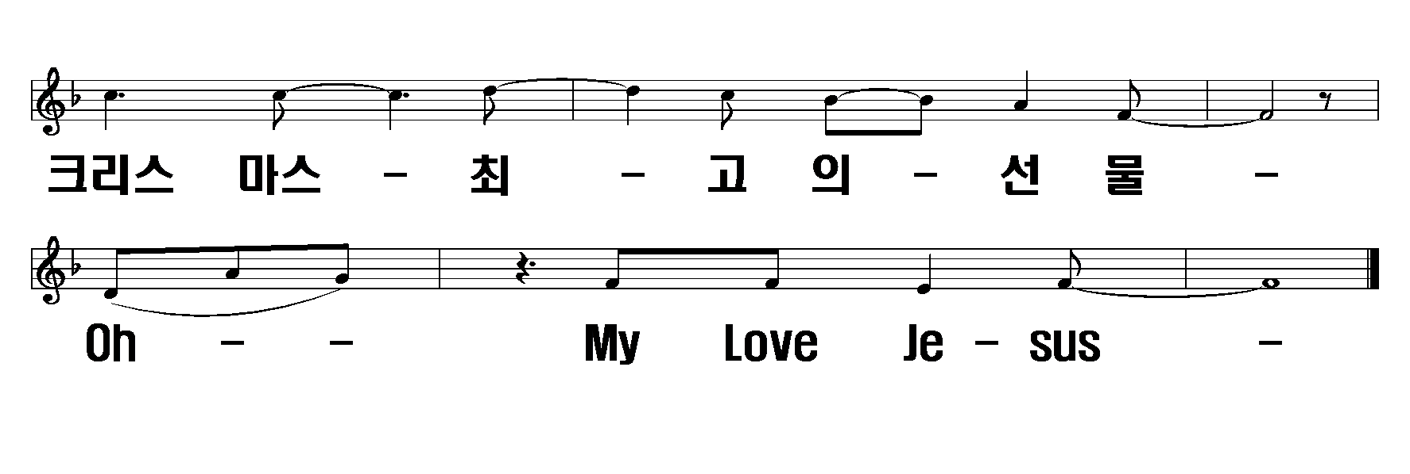
최고의 선물
7/7

